Slide 1
3.2 CSS选择器

Slide 2
CSS选择器
选择器决定了CSS样式应用于哪些元素；最简单的选择器可以对给定类型的所有元素进行格式化，更复杂的选择器可以根据元素的class或id、上下文、状态等来应用格式化规则；
选择器分类：
元素选择器；
类选择器；
ID选择器；
属性选择器；
后代选择器；
子元素选择器；
相邻兄弟选择器；
伪类；
伪元素；
CSS样式语法：选择器 {属性1：值1；属性2：值2；…}

Slide 3
元素选择器
元素选择器是最常见的CSS选择器，它匹配HTML文档的元素，如让所有p元素显示为蓝色并且大小为16像素；
HTML中的大多数元素名均可作为选择器；
选择器分组即具有相同样式的选择器可以以组的形式进行定义，如让所有标题元素都显示为红色：
选择器分组可以减少样式的重复定义；
p {font-size:16px; color: blue;}
h1, h2, h3, h4, h5, h6 {color : red; }

Slide 4
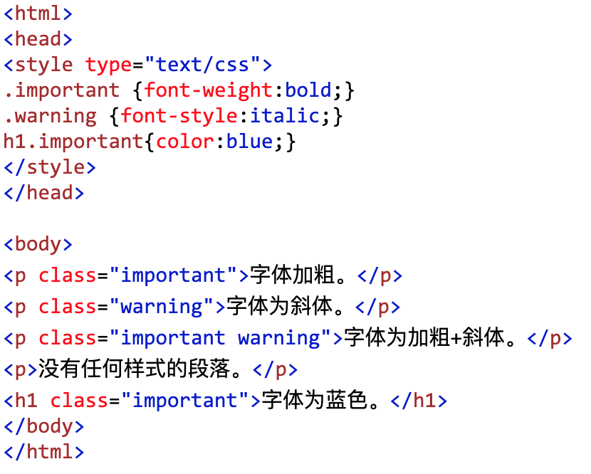
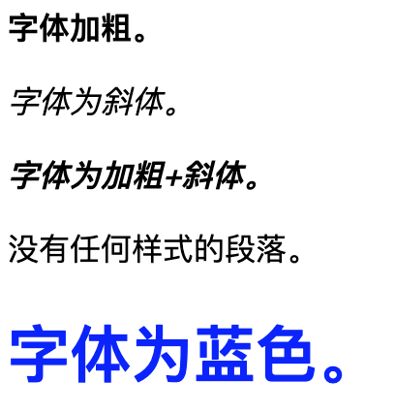
类选择器
类选择器语法：
.选择器名 {声明1；声明2；}
类选择器允许以一种独立于文档元素的方式来指定样式;
类选择器需要使用元素的class属性，且class属性可以包含多个类选择器；
类选择器可以单独使用，也可以与其他选择器结合使用；
示例：
类选择器定义
类选择器和元素组合定义
为元素指定类选择器
指定多个类选择器

Slide 5
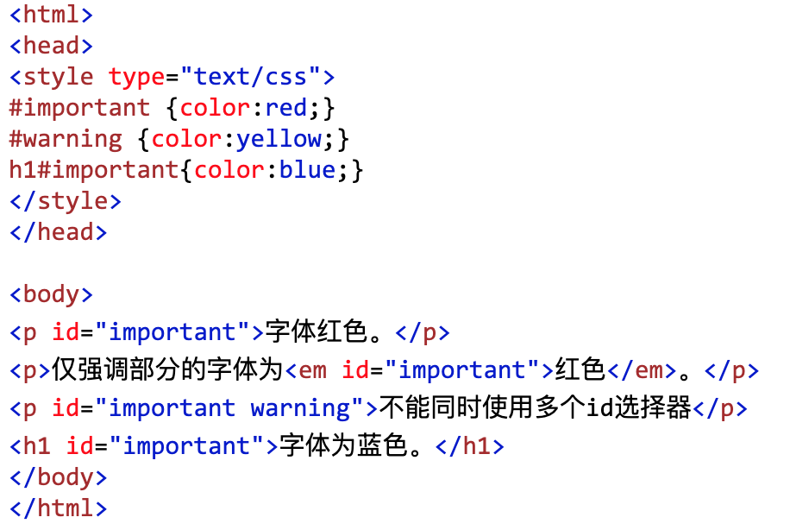
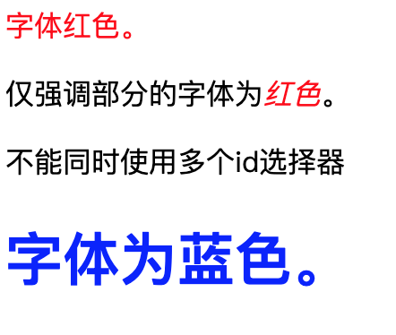
ID选择器
ID选择器语法：
#选择器名 {声明1；声明2；}
ID选择器可以单独使用，也可以和元素结合使用；
ID选择器和元素的id属性结合使用，且id属性只能包含一个ID选择器；
ID选择器由“#+选择器名”来定义；
示例：
ID选择器定义
ID选择器和元素组合定义
为元素指定ID选择器
不能同时使用多个id选择器

Slide 6
属性选择器
属性选择器语法：
[属性名1] [属性名2] {声明1；声明2；}
[属性名=属性值] {声明；}
属性选择器需要和元素的属性名和属性值结合使用；
属性选择器由“[属性名]”或者“[属性名=属性值]”来定义；
属性选择器可以同时包含多个属性名；
属性选择器类型：
选择器 | 说明
[属性名] | 用于选取带有指定属性的元素
[属性名=属性值] | 用于选取带有指定属性和值的元素
[属性名~=属性值] | 用于选取属性值中包含属性值的元素，必须是完整单词
[属性名 |= 属性值] | 用于选取带有以指定值开头的属性值的元素，必须是完整单词
[属性名 ^= 属性值] | 匹配属性值以指定值开头的元素
[属性名 $= 属性值] | 匹配属性值以指定值结尾的元素
[属性名 *= 属性值] | 匹配属性值中包含指定值的元素

Slide 7
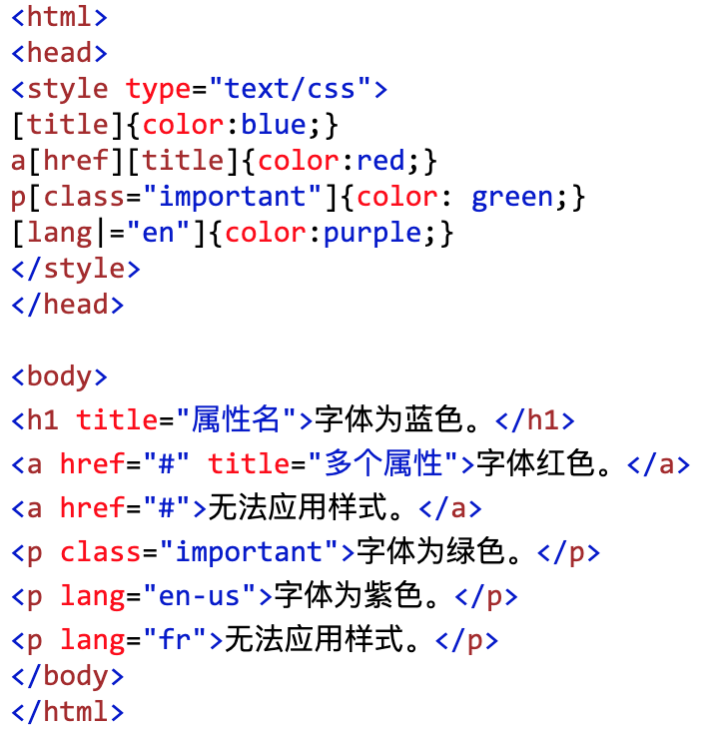
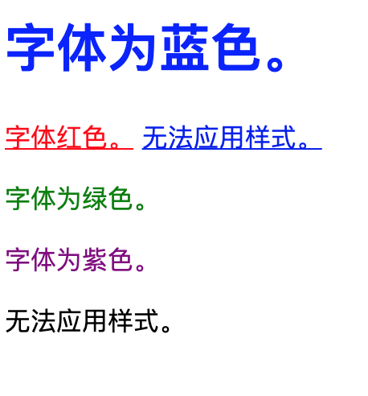
属性选择器示例
属性选择器定义
同时包含href和title属性才能应用样式
lang的值需要以”en”开头才能应用样式

Slide 8
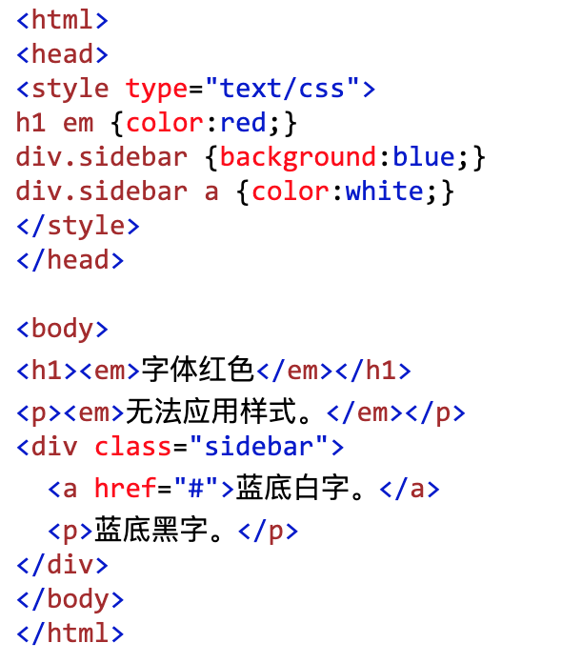
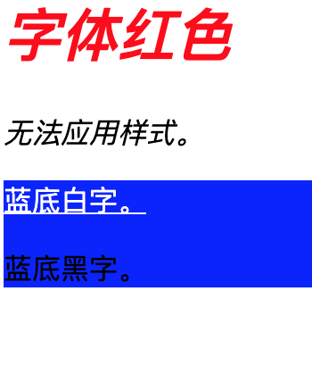
后代选择器
后代选择器又称为包含选择器，用于选择作为某元素后代的元素 ；
示例：
后代选择器语法：
元素名1 元素名2 {声明1；声明2；}
样式应用于包含em的所有h1元素
后代选择器定义
在class=”sidebar”的div元素中，仅有a元素可以应用样式

Slide 9
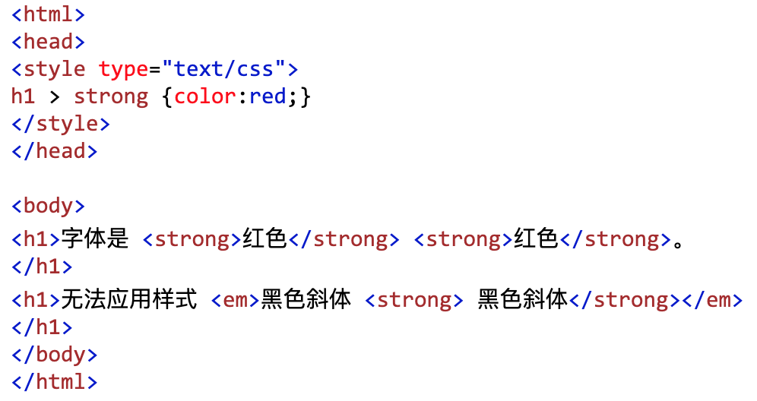
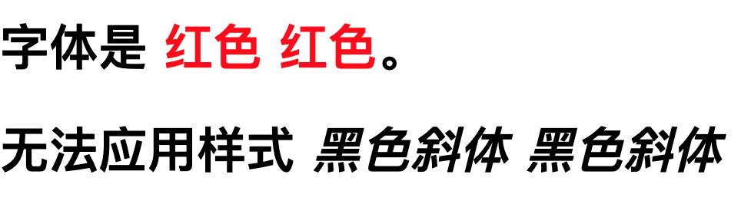
子元素选择器
子元素选择器只能选择作为某元素子元素的元素 ；
子元素选择器语法：
示例：
子元素选择器语法：
父元素名 > 子元素名 {声明；}
子元素选择器定义
样式只应用于h1元素的strong子元素

Slide 10
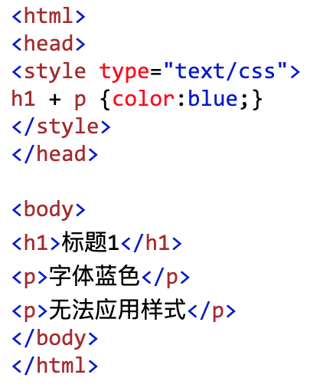
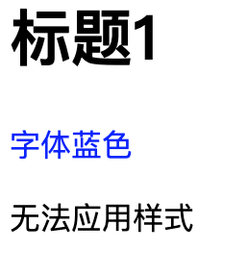
相邻元素选择器
选择紧接在在某一元素后的元素，两者具有相同的父元素；
相邻元素选择器语法：
示例：
相邻选择器语法：
元素名1 + 元素名2 {声明；}
相邻元素选择器定义
样式只应用于h1元素的后一个p元素

Slide 11
CSS伪类
CSS伪类用于向某些选择器添加特殊的效果；元素状态的变化是动态的，元素达到一个特定状态时，它可以得到一个伪类的样式；当状态改变时，它又会失去这个样式。
伪类语法：
伪类类型：
伪类语法：
选择器 ：伪类名 {声明；}
伪类 | 说明
: active | 向被激活的元素添加样式
: focus | 向拥有键盘输入焦点的元素添加样式
: hover | 当鼠标浮在元素上方时，向元素添加样式
: link | 向未被访问的链接添加样式
: visited | 向已被访问的链接添加样式
:first-child | 向第一个该元素添加样式
:lang | 向带有指定lang属性的元素添加样式

Slide 12
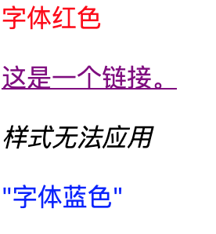
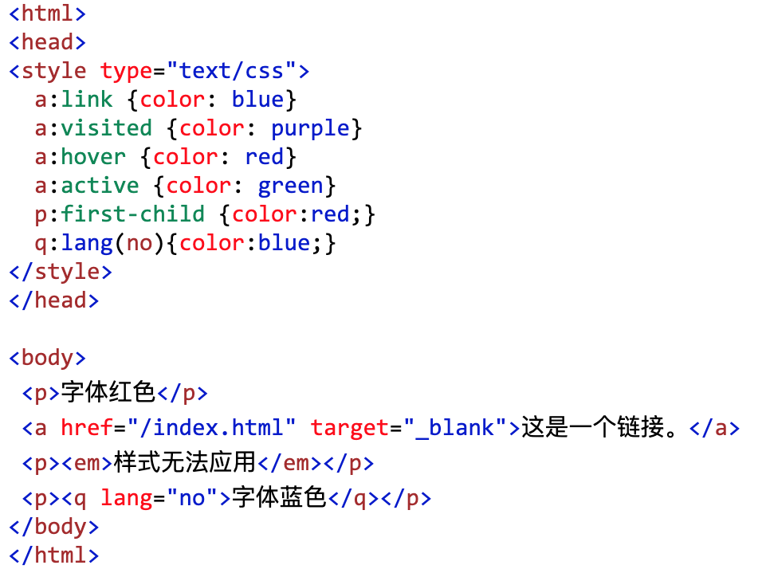
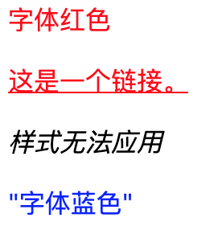
CSS伪类示例
a:hover必须在a:link和a:visited之后；
a:active必须在a:hover之后
伪类定义
鼠标移动到链接时

Slide 13
CSS伪元素
CSS伪元素用于向某些选择器设置特殊效果；
伪元素语法：
伪元素类型：
伪元素语法：
选择器 ：伪元素名 {声明；}
伪元素 | 说明
: first-letter | 向文本的第一个字母添加特殊样式
: first-line | 向文本的首行添加特殊样式
: before | 在元素之前添加内容
: after | 在元素之后添加内容

Slide 14
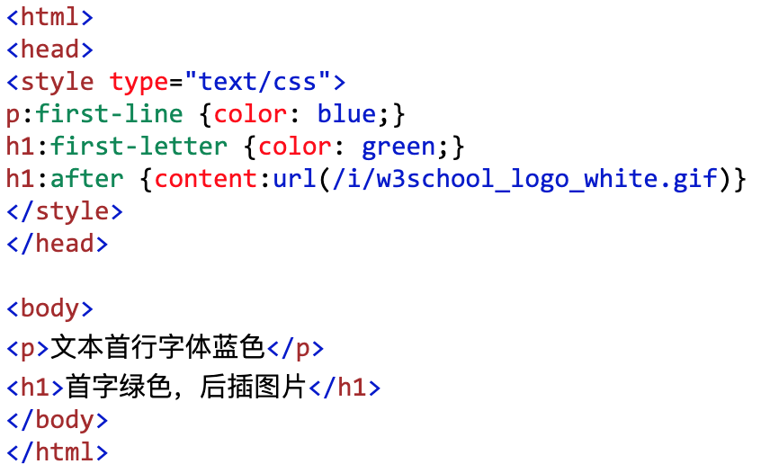
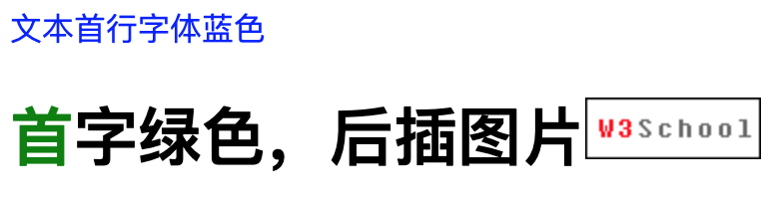
CSS伪元素示例
伪元素定义

